Slide 1
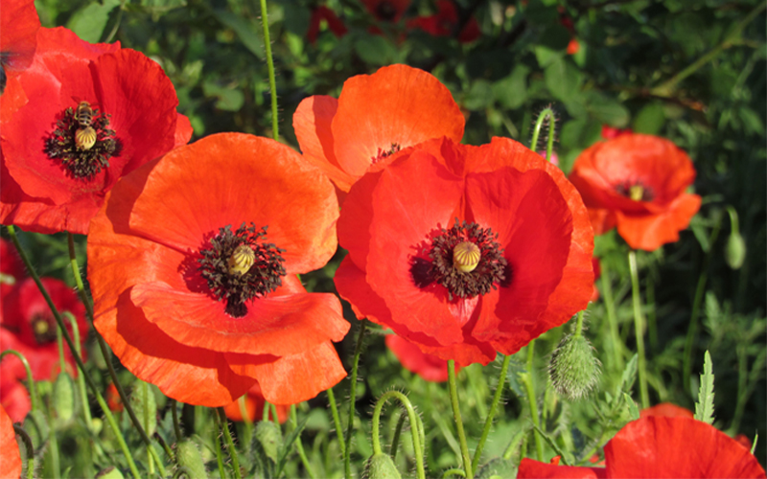
8 травня
Єдиний урок «Пам’ятаємо минуле заради майбутнього» (до Дня пам’яті та перемоги над нацизмом у Другій світовій війні 1939 – 1945 років)
Підготувала вчитель 8-Б класу
Красницька О.І.

Slide 2
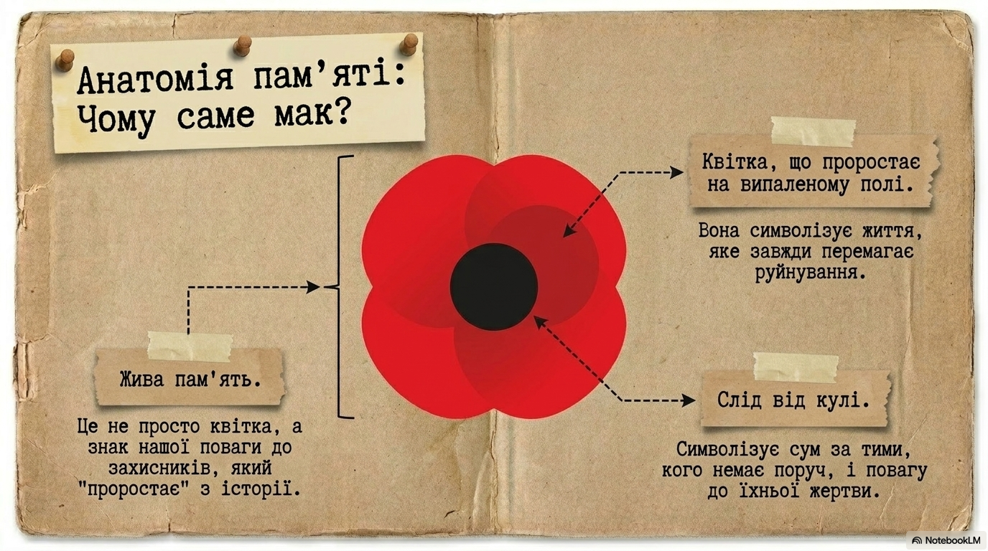

Slide 3
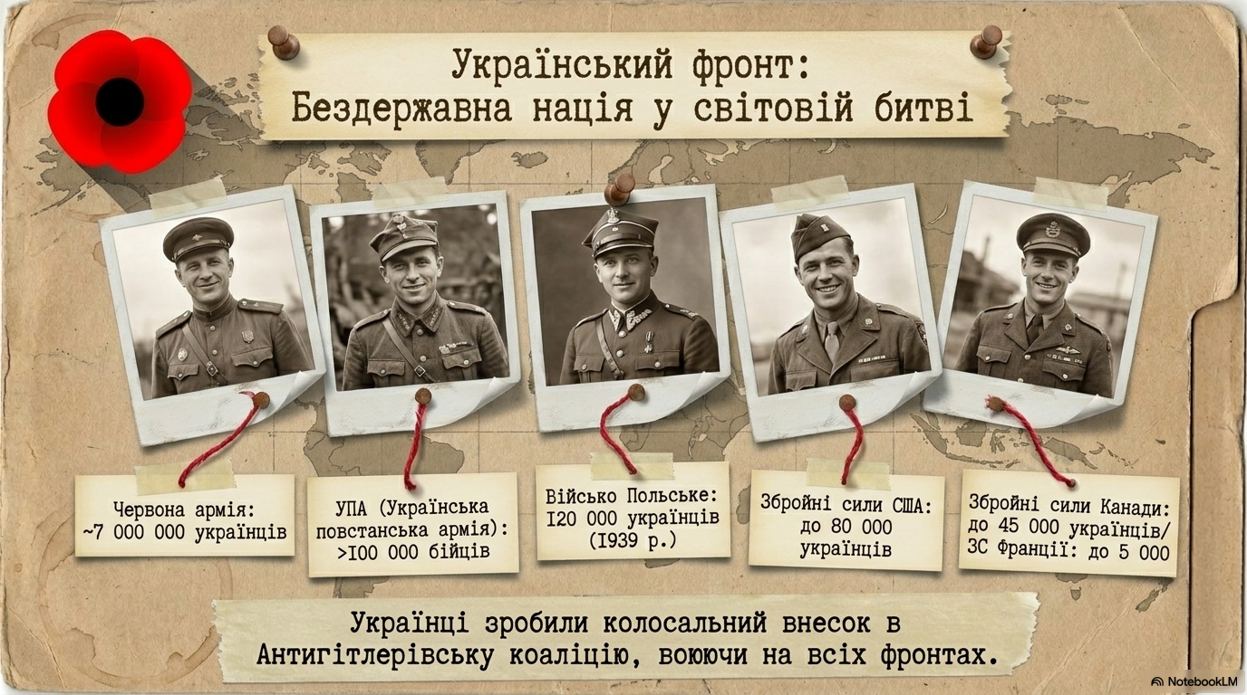

Slide 4
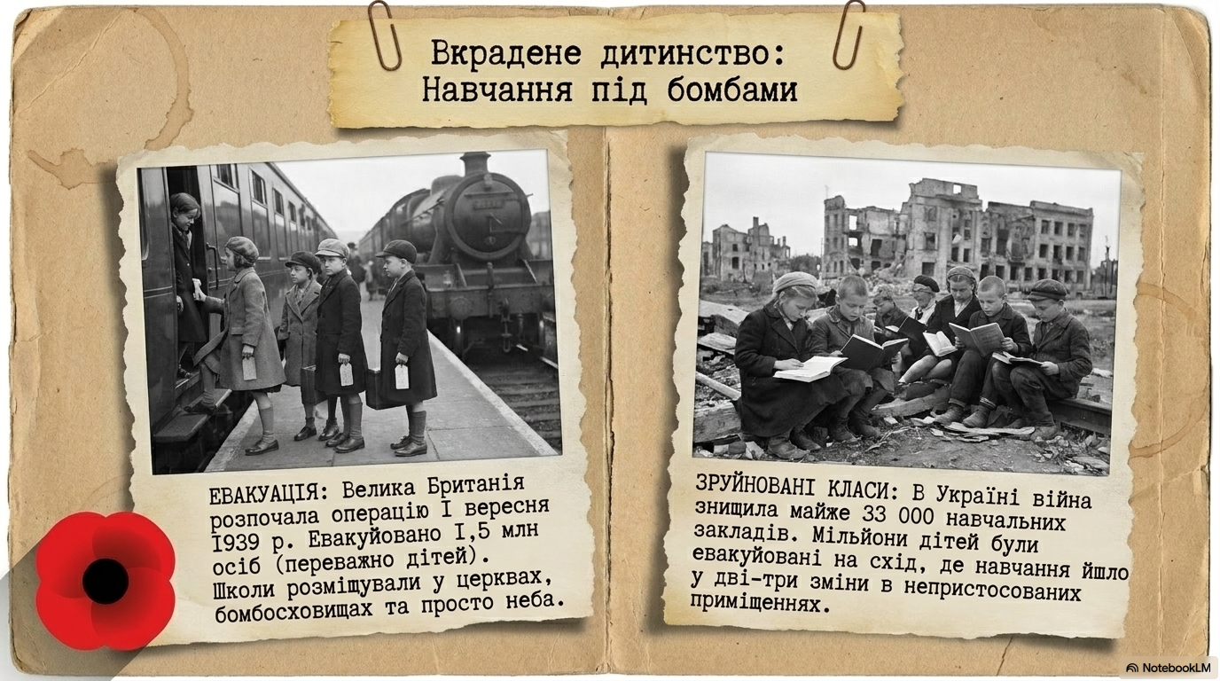

Slide 5
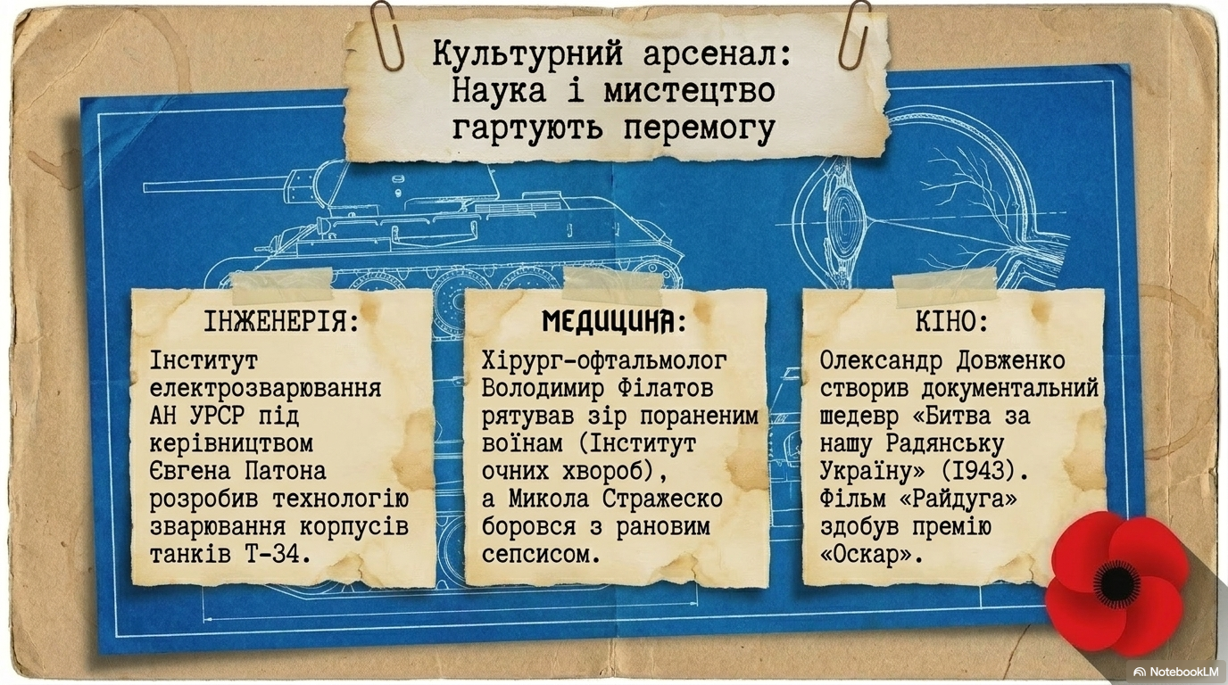

Slide 6


Slide 7
